Slide 1

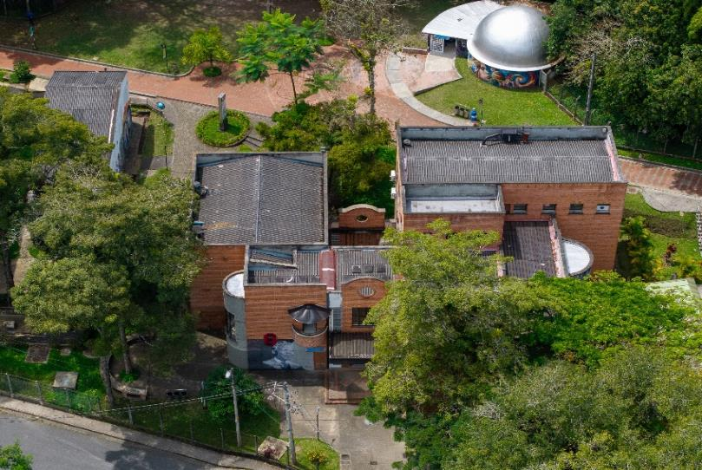
2025 - 2028
Bienestar institucional, calidad de vida e inclusión en contextos universitarios
Proyecto: Implementación de la política de Bienestar Institucional
41

Slide 2
Información general del proyecto
Código del proyecto | (PDI2028 – BCV - 41)
Dependencia responsable del proyecto | Vicerrectoría de Responsabilidad Social y Bienestar Universitario
Pilar de Gestión | Bienestar Institucional, calidad de vida e inclusión en contextos universitarios
Coordinador Pilar de Gestión | Yetsika Natalia Villa Montes
Programa | Gestión e Implementación de la Política de Bienestar Institucional
Procesos asociados (Sistema Integral de Gestión) | De apoyo - Bienestar Institucional
 | De evaluación y seguimiento - Control y seguimiento institucional
Factores de calidad institucional a los que apunta el proyecto | 1. Misión y proyecto institucional
 | 2. Estudiantes
 | 3. Profesores
 | 9. Bienestar institucional
Estándares de calidad (Modelo de acreditación internacional Sello Sofía) | 1. Política y estrategia
 | 10. Gestión de la información
Otras instancias o dependencias participantes | Comunidad Universitaria (Estudiantes, Docentes, Administrativos y egresados), todas las vicerrectorías y todas las que hacen parte del bienestar
Actores o entidades externas a la UTP que participan en el proyecto | Comunidad, Empresa, Instituciones del Estado.
Programas a los cuales le aporta indirectamente el proyecto | Acceso, inserción y acompañamiento estudiantil
 | Articulación interna para la gestión del contexto
 | Gestión del Desarrollo Humano y organizacional
Objetivos de Desarrollo Sostenible (ODS) a los cuales le aporta el proyecto | 4. Garantizar una educación inclusiva, equitativa y de calidad y promover oportunidades de aprendizaje durante toda la vida para todos
41. Implementación de la política de Bienestar Institucional

Slide 3
Identificación del problema, necesidad u oportunidad
En la Política de Bienestar Institucional es necesario contar con un sistema seguimiento que permita realizar monitoreo a los indicadores, medición de impactos e implementar acciones de mejora que garanticen la efectividad de la implementación, puesto que se han identificado avances, pero con requerimientos de análisis de la información de las acciones que aportan al Bienestar y se desconoce a profundad algunos procesos por parte de la comunidad.
Problema Central | Causas directas | Causas Indirectas
Desarticulación en la ejecución y apropiación de las acciones de bienestar institucional para la Comunidad Universitaria. | 1. Debilidad de indicadores de gestión que permitan realizar monitoreo, seguimiento y control integrado de las actividades ofrecidas para el bienestar de la comunidad universitaria. | 1.1. Carencia de línea base en temas de bienestar y calidad de vida de toda la comunidad universitaria.
 | 2. Debilidad en la a comunicación para la generación de información producto de las acciones desarrolladas por los procesos que le aportan al Bienestar Institucional. | 2.1. Falta de estrategias de comunicación para recopilación de información asociada al Bienestar Institucional. 2.2. No existe un proceso de divulgación entorno al bienestar 2.3. Subutilización de los canales de comunicación existentes en la Universidad para la promoción de los programas y actividades de Bienestar Institucional
 | 3. Debilidad en la articulación de las dependencias y programas para la difusión y promoción de ofertas de bienestar docente, dificultando el conocimiento, la participación y visibilidad de las actividades. | 3.1 Fallas en los canales de comunicación entre las dependencias 3.2 Falta de estrategias para la consolidación de la Oferta de servicios 3.3 Falta de acompañamiento integral a los docentes
 | Efectos directos | Efectos indirectos
 | 1. Deficiente control de los resultados que permitan diagnosticar las condiciones de bienestar de la comunidad universitaria y el impacto al implementar las estrategias. | 1.1. Escasa elaboración de propuestas de mejora. 1.2. Desconocimiento de los impactos que causan los programas, proyectos y acciones de Bienestar.
 | 2. Información incompleta que no permite identificar si los resultados e impactos dan cuenta del avance en términos de la estrategia de bienestar. | 2.1. Escasa claridad en las metas e impactos medibles en cada proceso que desarrolle actividades dirigidas al Bienestar.
 | 3.Desconocimiento de la comunidad universitaria por los programas, proyectos y accione dirigidas al bienestar | 3.1. No ha reconocimiento de la actividades y estrategias alrededor del Bienestar dirigido a los diferentes estamentos.
 | 4. Poca participación de los Docentes en las estrategias relacionadas con el Bienestar. | 4.1. Desconocimiento de parte del docente de las estrategias que pueden generarle bienestar.
41. Implementación de la política de Bienestar Institucional

Slide 4


Descripción del proyecto
La política de Bienestar Institucional hace parte del plan de gobierno del actual Rector, la cual la cual se complementa bajo las necesidades de alta dirección y los diferentes estamentos de la Universidad, el objetivo en términos generales de la misma es brindar oportunidades para el desarrollo humano desde la formación integral, la construcción de comunidad y la calidad de vida a estudiantes, docentes, administrativos y egresados, con proyectos dirigidos al desarrollo intelectual, físico, psicoactivo, social y cultural en ambientes favorables que proporcionan satisfacción a las personas de la institución en el cumplimiento de sus objetivos e intereses.
Con el proyecto se pretende generar un sistema de seguimiento de los programas, proyectos y acciones de la Política de Bienestar, con indicadores de gestión que permitan realizar monitoreo y control, articulando los procesos que le aportan al Bienestar Institucional. De este modo conocer el comportamiento en el proceso de implementación y tomar decisiones pertinentes que le aporten al mejoramiento y contribución del desarrollo humano integral de quienes conforman la comunidad universitaria.
Involucrados
Unidades organizacionales: Comunidad Universitaria (Estudiantes, Docentes, Administrativos y egresados), todas las vicerrectorías y todas las que hacen parte del bienestar.
Entidades externas a la UTP: Comunidad, Empresa, Instituciones del Estado.
41. Implementación de la política de Bienestar Institucional
Beneficiarios: Estudiantes. Docentes. Administrativos. Egresados. Indirectamente la comunidad, las empresas privadas y del estado.

Slide 5
Objetivos del proyecto
General
Establecer un sistema de seguimiento y comunicación que facilite los procesos asociados a la Política de Bienestar.
Específicos
41. Implementación de la política de Bienestar Institucional
Implementar un sistema de seguimiento con los respectivos indicadores que permitan analizar los resultados de los programas, proyectos y acciones de la Política de Bienestar.
Implementar estrategias para la comunicación y difusión de los programas y actividades encaminadas al bienestar institucional.
Implementar un programa de acompañamiento integral para los docentes, que permita identificar las necesidades, a fin de establecer unas líneas estratégicas de acercamiento y orientación, que contribuyan a mejorar, la calidad de vida y las condiciones de trabajo del docente; en articulación con las dependencias y programas de las Vicerrectorías.

Slide 6
Planes operativos
Plan operativo | Acciones
Seguimiento de la política de Bienestar Institucional | Identificar las actividades relacionadas con las líneas temáticas de la política de bienestar Institucional. Articular, analizar y comparar datos de las diferentes líneas temáticas de la política para identificar áreas de mejora y logros destacados. Desarrollo y seguimiento de estrategias orientadas a fortalecer la política de bienestar institucional.
Divulgación y comunicación de política de bienestar institucional | Creación de una identidad visual y verbal unificada para todas las comunicaciones relacionadas con la Política de bienestar. Consolidar avances, eventos, rutas y programas relacionados con la política de bienestar. Promover la interacción y participación de la comunidad universitaria en la política de Bienestar Institucional a través de los diferentes medios de comunicación.
Programa de Acompañamiento Integral Docentes PAID | Consolidar la Oferta de Servicios desde la Vicerrectoría de Responsabilidad Social y Bienestar Universitario en alianza con las dependencias de las otras vicerrectorías. Realizar instrumento para difusión e inscripción de la oferta de servicios. Implementación de rutas, protocolos, formatos y procedimientos de atención. Atenciones individuales y grupales a docentes y administrativos por los PAI apoyados en las líneas estratégicas de atención. Remisiones a líneas de acompañamiento. Administración de los servicios en el Edificio de Bienestar Docente Administrativo. Desarrollar actividades dirigidas al grupo familiar de los docentes y administrativos.
41. Implementación de la política de Bienestar Institucional

Slide 7

¡GRACIAS!

